Slide 1

সবাইকে শুভেচ্ছা

Slide 2
শিক্ষক পরিচিতি
ফাতেমা আক্তার
সহকারী শিক্ষক
দক্ষিন আনন্দপুর সরকারী প্রাথমিক বিদ্যালয়

Slide 3
শ্রেণীঃ প্রথম
বিষয়ঃ বাংলা

Slide 4
শিখনফল
পাঠ্যাংশ টুকু মনোযোগ দিয়ে শুনবে
ছোট ছোট প্রশ্নের উত্তর বলতে পারবে

Slide 5
পাঠের অনুকূল পরিবেশ সৃষ্টি

Slide 6
পাঠের শিরোনাম
কাক ও কলসি

Slide 7
পাঠের অংশঃ বড় একটা মাঠ-------- কলসির উপর

Slide 8
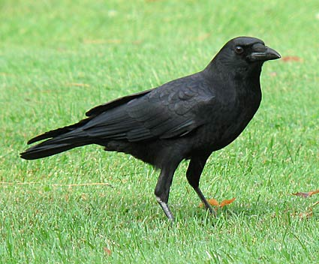
কাক

Slide 9
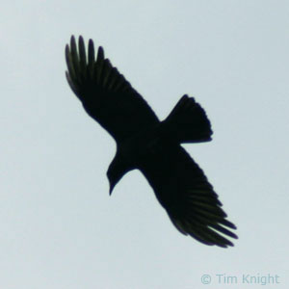
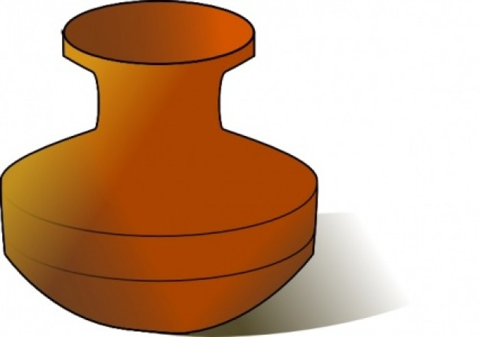
কলসি

Slide 10
শিক্ষকের পাঠ

Slide 11
মূল্যায়ন

Slide 12
দলীয় কাজ
তোমরা দুই জন করে দলে ভাগ হয়ে বস
তোমরা নিজেদের মত করে একজন আর আরেকজনকে গল্পটা শোনাও

Slide 13
মৌখিকঃ কাকের রঙ কেমন ?
কাক পানির খোঁজে কোথায় গিয়ে বসল

Slide 14

ধন্যবাদ

